Slide 2
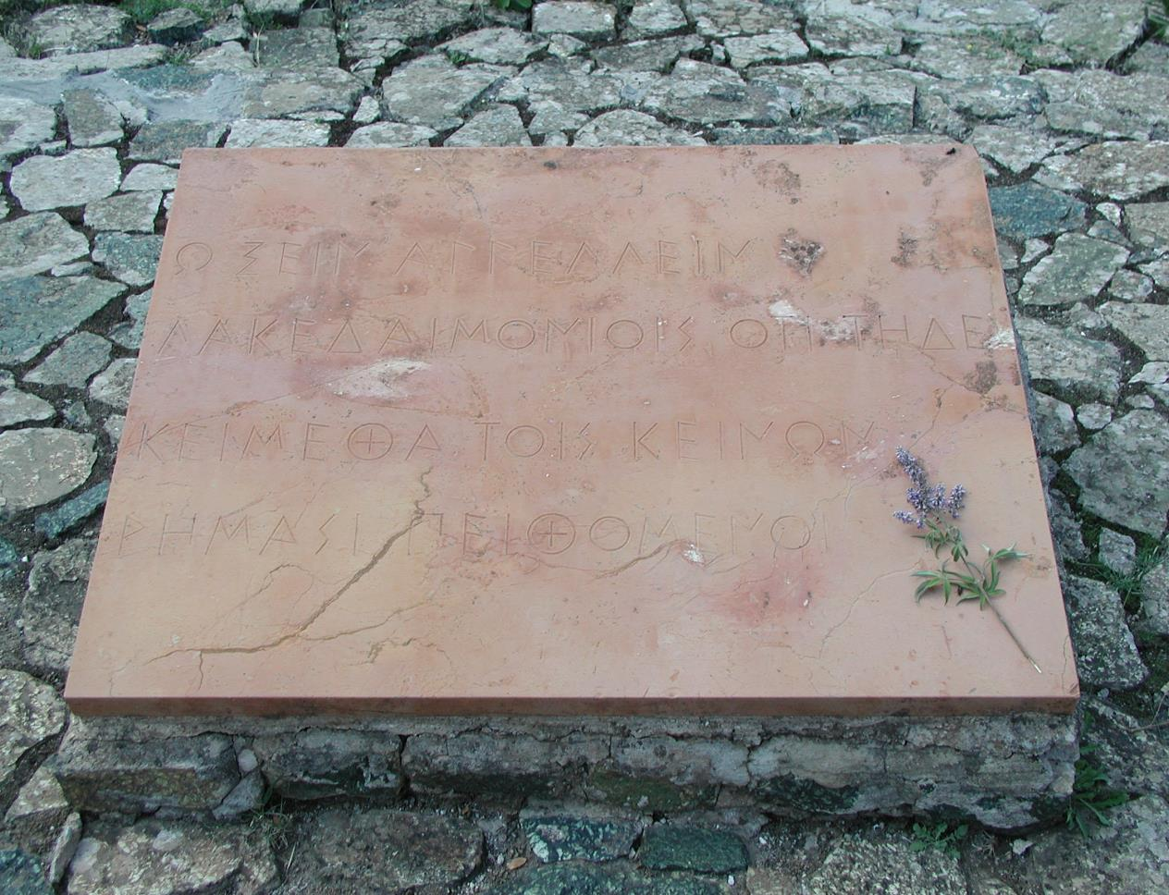
„Wanderer, kommst du nach Sparta, verkündige dorten, du habest uns hier liegen gesehen, wie das Gesetz es befahl.“ (nach Schiller)

Slide 3
Lebe einen dem Evangelium angemessenen Lebensstil
Philipper 1,27-30
Aufruf: Wandle würdig (Vers 27a)
Auswirkung: Standhafte Einheit (Verse 27b-28)
Antrieb: Christi Gnade (Verse 29-30)
➔ Drei Elemente eines dem Evangelium angemessenen Lebensstils, damit du dein Leben auf Christus ausrichtest, denn dein Leben hat Einfluss auf die Einheit der Gemeinde.

Slide 4
1. Aufruf: Wandle würdig
Wandelt: Seid Bürger / Führt euer Leben / Sei Glied der Gemeinschaft (vgl. Philipper 3,20-21)
Würdig: Passend / Angemessen / Dem Wert des Objekts entsprechend (vgl. Philipper 2,5-11)
Evangelium des Christus: So leben, wie von Christus im Evangelium berichtet wird (vgl. Epheser 4,1-3; Kolosser 1,9-12)
Lebe einen dem Evangelium angemessenen Lebensstil

Slide 5
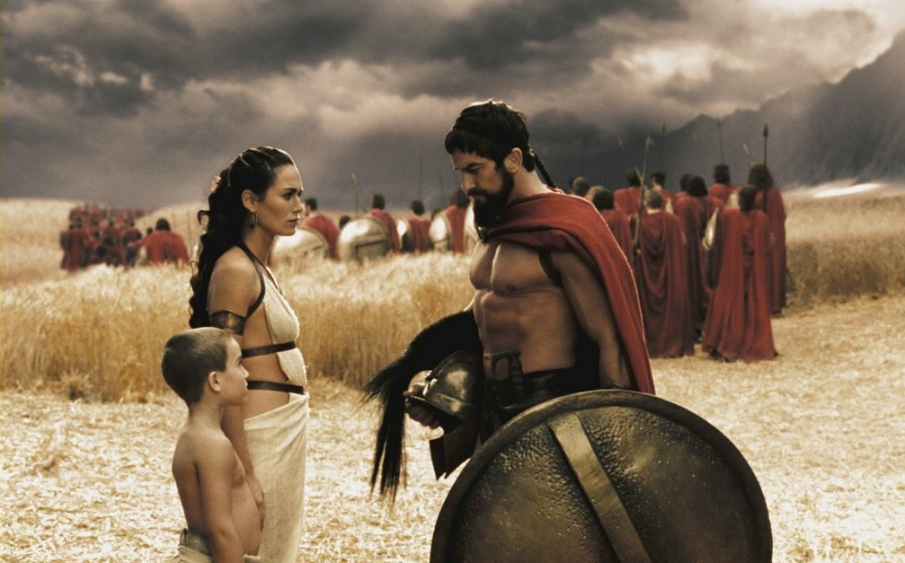
1. Wandle würdig
Lebe einen dem Evangelium angemessenen Lebensstil

Slide 6
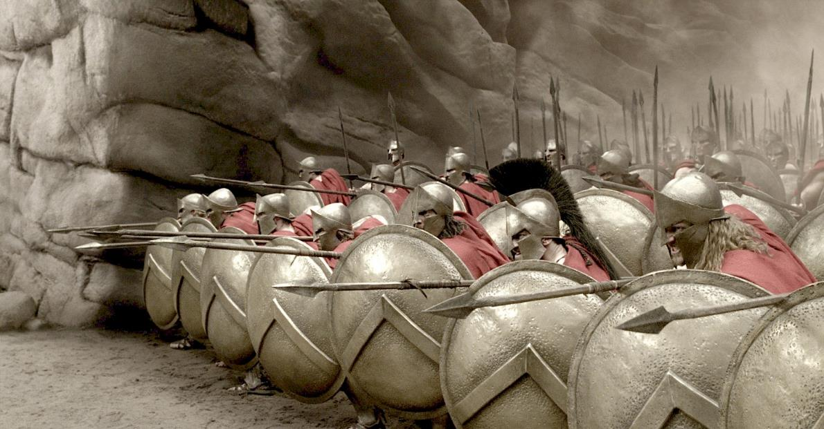
2. Auswirkung: Standhafte Einheit
a) Als Einheit feststehen
Lebe einen dem Evangelium angemessenen Lebensstil

Slide 7
2. Auswirkung: Standhafte Einheit
a) Als Einheit feststehen
Mit derselben Ausrichtung Seite an Seite fest auf dem Fundament stehen (vgl. Philipper 2,1-11; 4,1)
b) Gemeinsam für den Glauben kämpfen
Der ein für alle mal überlieferte Glaube des Evangeliums (vgl. Judas 3; Galater 1,7; Epheser 4,4-6)
Lebe einen dem Evangelium angemessenen Lebensstil

Slide 8
2. Auswirkung: Standhafte Einheit
c) Standhaftigkeit und Sicherheit in der Wahrheit beweisen
In keinem Stück vor den Feinden des Kreuzes zurückschrecken (vgl. Philipper 3,2.18; 1. Korinther 16,9)
Lebe einen dem Evangelium angemessenen Lebensstil

Slide 9
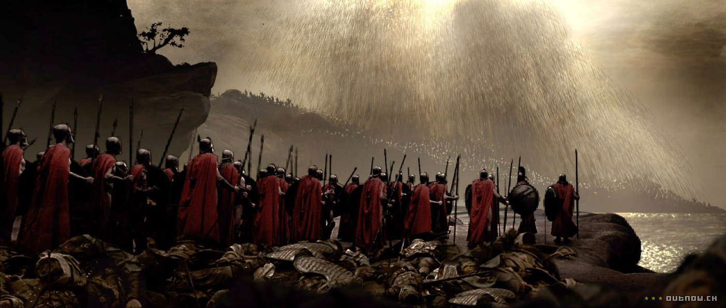
2. Auswirkung: Standhafte Einheit
Lebe einen dem Evangelium angemessenen Lebensstil

Slide 10
2. Auswirkung: Standhafte Einheit
c) Standhaftigkeit und Sicherheit in der Wahrheit beweisen
In keinem Stück vor den Feinden des Kreuzes zurückschrecken (vgl. Philipper 3,2.18; 1. Korinther 16,9)
Standhaftigkeit als Beweis des Verderbens für die Widersacher
Standhaftigkeit als Beweis des Heils für die Gläubigen
Lebe einen dem Evangelium angemessenen Lebensstil

Slide 11
2. Auswirkung: Standhafte Einheit
➔ Dein Leben hat Auswirkungen auf die Einheit der Gemeinde!
Die Einheit
ist ein Leib (Römer 12,5; Epheser 4,25; 1. Korinther 12,12.20)
überwindet Grenzen (Kolosser 3,11; Epheser 2,14-16; Galater 3,28)
spiegelt göttliche Einheit wider (Epheser 4,4-6; Johannes 17,11)
ist eine innere Einheit des Geistes (Philipper 2,1-2)
führt andere zum Glauben (Johannes 17,21-23)
führt Gläubige zur Reife (Epheser 4,13)
muss bewahrt werden (Epheser 4,3; Römer 12,10; 15,7; Kolosser 3,14)
Lebe einen dem Evangelium angemessenen Lebensstil

Slide 12
2. Auswirkung: Standhafte Einheit
➔ Dein Leben hat Auswirkungen auf die Einheit der Gemeinde!
Die Einheit zeigt sich
in inniger Gemeinschaft (Apostelgeschichte 2,42.46)
in gegenseitiger Fürsorge (Apostelgeschichte 2,44-45; Römer 15,26; Philipper 4,14-18)
im gemeinsamen Leiden (Römer 8,17; 2. Korinther 1,7; Philipper 4,14; Hebräer 10,34; 13,3)
im gemeinsamen Brotbrechen (1. Korinther 10,16-17)
in Gastfreundschaft (Römer 12,13; 1. Petrus 4,9)
im gegenseitigen Grüßen (Römer 16)
Lebe einen dem Evangelium angemessenen Lebensstil

Slide 13
3. Antrieb: Christi Gnade
a) Der Glaube an Christus (Johannes 1,13; 6,40.44; Römer 8,29-30)
b) Das Leiden für Christus (2. Timotheus 3,12; vgl. Johannes 15,18-19; Jakobus 1,2-5; 1. Petrus 4,13; 5,10)
Lebe einen dem Evangelium angemessenen Lebensstil

Slide 14
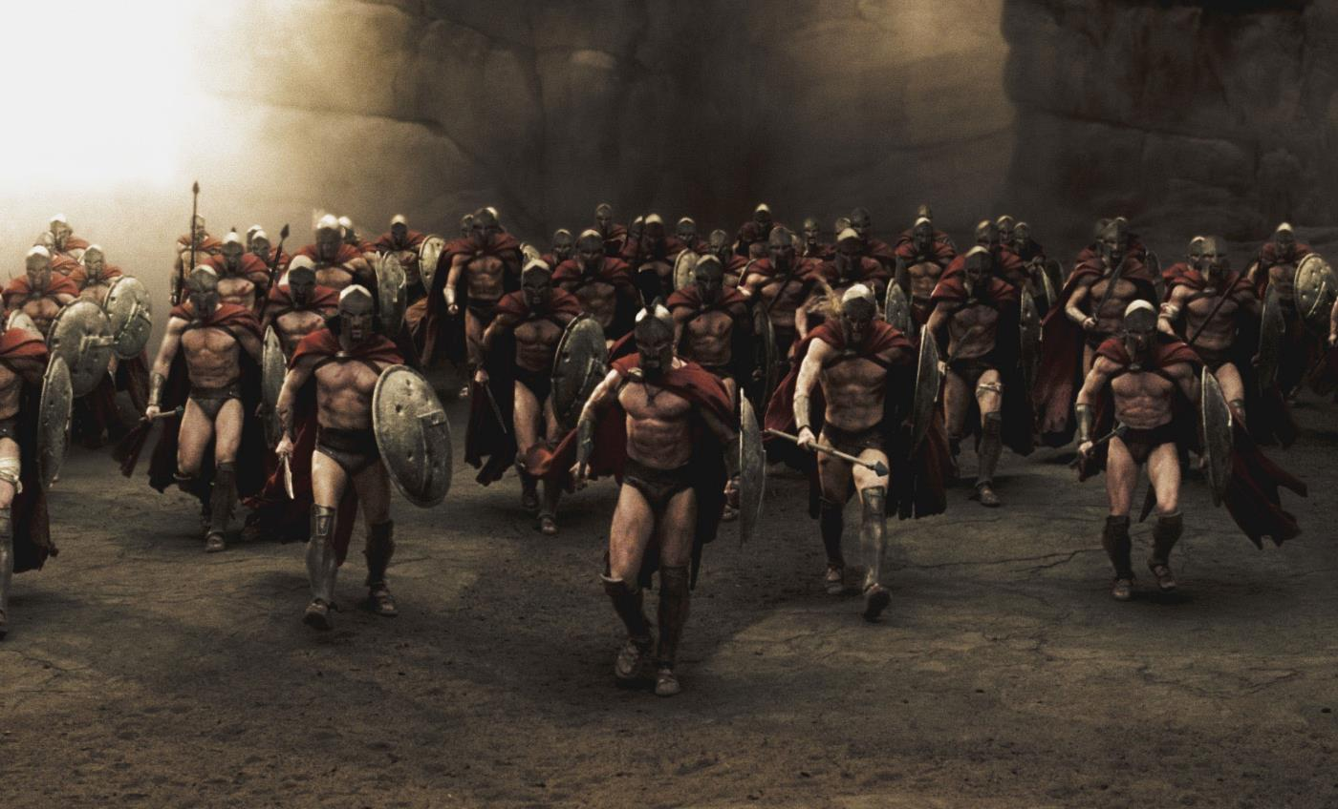
3. Antrieb: Christi Gnade
Lebe einen dem Evangelium angemessenen Lebensstil

Slide 15
3. Antrieb: Christi Gnade
➔ Nimm Leiden als Geschenk an, weil…
es nichts neues ist (Matthäus 10,22; 2. Timotheus 3,12; Hebräer 11,32-38; uvm.)
es mit der richtigen Perspektive durch Gottes Brille angenommen werden kann (Habakuk)
es zur Glückseligkeit führt, wie Jesus sagt (Matthäus 5,10-12; 1. Petrus 2,19; 4,12-16
es die Gotteskindschaft bestätigt (Hebräer 12,7; Johannes 15,19; 17,14)
es den Charakter fördert und zu Reife führt (Römer 5,3-4; Jakobus 1,2-5)
es die Gemeinschaft vertieft (1. Korinther 12,26; Römer 12,15; Galater 6,2)
es den Blick auf die Ewigkeit schärft (2. Korinther 4,16-5,4)
Lebe einen dem Evangelium angemessenen Lebensstil

Slide 16
Lebe einen dem Evangelium angemessenen Lebensstil
Philipper 1,27-30
Aufruf: Wandle würdig (Vers 27a)
Auswirkung: Standhafte Einheit (Verse 27b-28)
Antrieb: Christi Gnade (Verse 29-30)
➔ Drei Elemente eines dem Evangelium angemessenen Lebensstils, damit du dein Leben auf Christus ausrichtest, denn dein Leben hat Einfluss auf die Einheit der Gemeinde.

